Slide 1
Praca dyplomowa magisterska
Aplikacja do pomiarów parametrów łącza sieciowego dla urządzeń z systemem operacyjnym Android.
Autor: Tomasz Łakomy

Slide 2
Promotor
dr inż. Michał Maćkowski

Slide 3
Zakres pracy
Opracowanie systemu pomiarowego przeznaczonego do pomiarów parametrów transmisji w systemach komórkowych LTE/WCDMA/GSM.

Slide 4
System pomiarowy
System pomiarowy do pomiarów parametrów transmisji składa się z dwóch elementów:
  Aplikacji na smartfon z systemem Android, oraz
  Aplikacji pełniącej funkcję serwera na komputer PC

Slide 5
Funkcje aplikacji na system Android
Przesyłanie pakietów danych o zadawanych wielkościach
Rejestracja czasu przesyłania pakietu na trasie telefon → serwer → telefon
Rejestracja położenia terminala mobilnego
Pomiar mocy sygnału
Realizacja w środowisku Android SDK z wykorzystaniem języka Java

Slide 6
Aplikacja na komputer PC
Przyjmowanie pakietów o zadanej wielkości od aplikacji mobilnej
Odsyłanie pakietu po upływie stałego czasu
Aplikacja napisana w języku JavaScript (korzystając z rozwiązania node.js) lub w języku Python

Slide 7
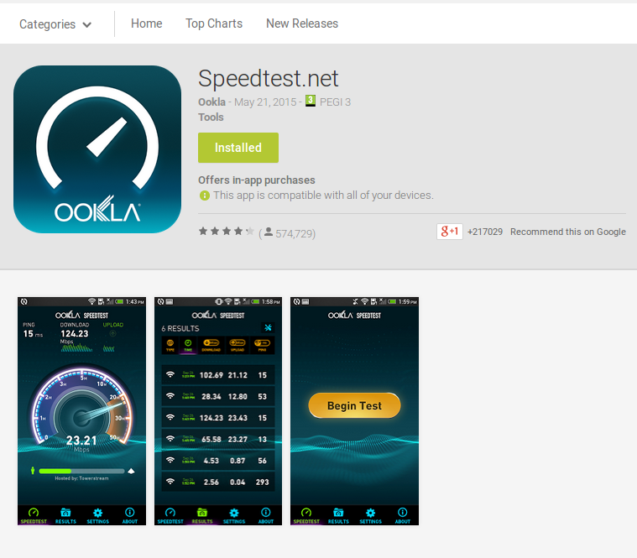
Przykłady istniejących aplikacji

Slide 8
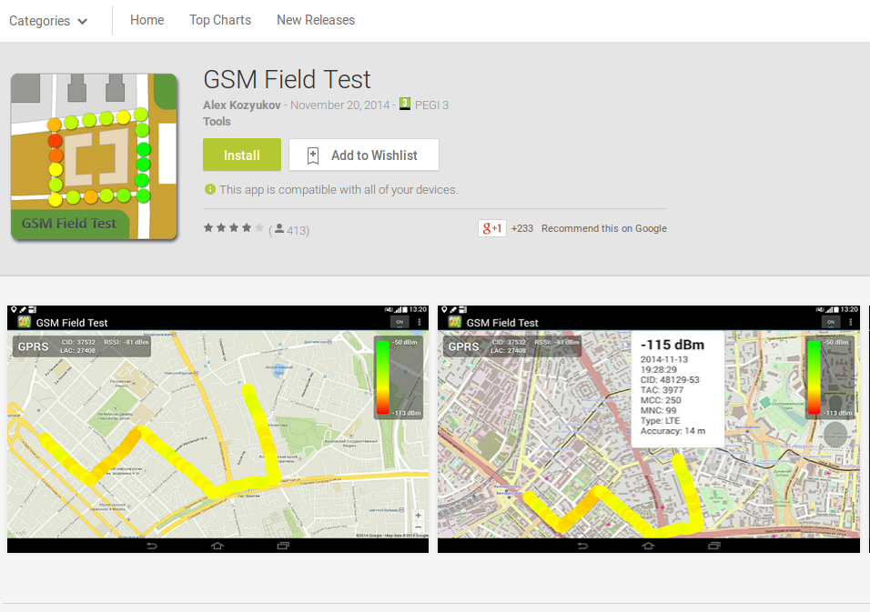
Przykłady istniejących aplikacji

Slide 9
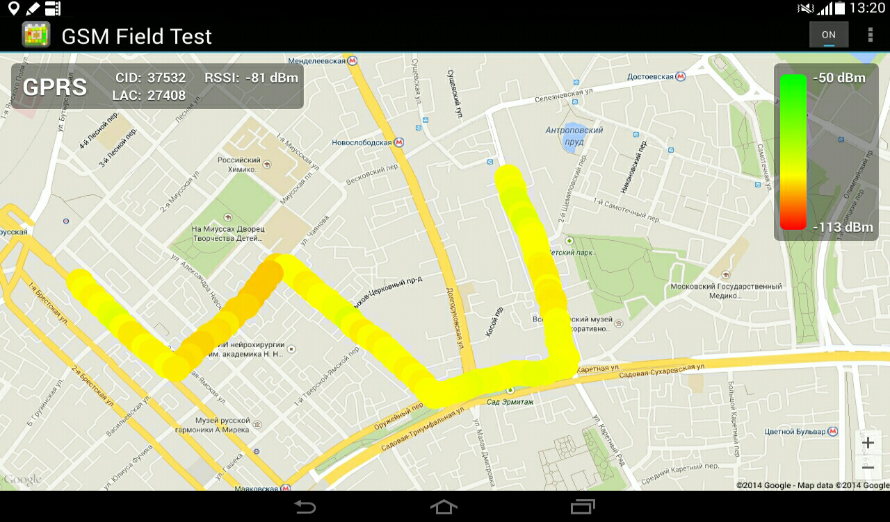
Przykłady istniejących aplikacji

Slide 10
Spis treści
Wprowadzenie
Opis teoretyczny
  Transmisja danych w sieciach komórkowych (GSM/WCDMA/LTE)
  Protokół TCP/IP
  Metody badania jakości transmisji w sieciach komórkowych

Slide 11
Spis treści
Opis realizacji programowej
  Założenia projektowe
  Opis aplikacji na smartfon z systemem Android
  Opis aplikacji pełniącej funkcję serwera na komputer PC
  Sposób realizacji transmisji poprzez protokół TCP/IP
  Sposób pomiaru rejestracji czasu przesyłania pakietu
  Sposób pomiaru położenia mobilnego terminala
  Sposób pomiaru mocy sygnału

Slide 12
Spis treści
Wyniki pomiarów
  Pomiar nieruchomego terminala mobilnego
  Pomiar ruchomego terminala mobilnego w środowisku miejskim
Podsumowanie
Wnioski

